Slide 1

PHÒNG GD&ĐT QUẬN LONG BIÊN
TRƯỜNG TIỂU HỌC ÁI MỘ A
MÔN: Khoa học
Tiết : 57 – Tuần : 29
    BÀI: Thực vật cần gì để sống ?
    GV Thực hiện: Phạm Thúy Hồng

Slide 2

Khoa học
Bài cũ:
1/ Nêu vai trò của nhiệt đối với con người, động vật và thực vật.
2/ Điều gì xảy ra nếu Trái Đất không được mặt trời sưởi ấm?

Slide 3
Khoa học
Thực vật cần gì để sống?

Slide 4
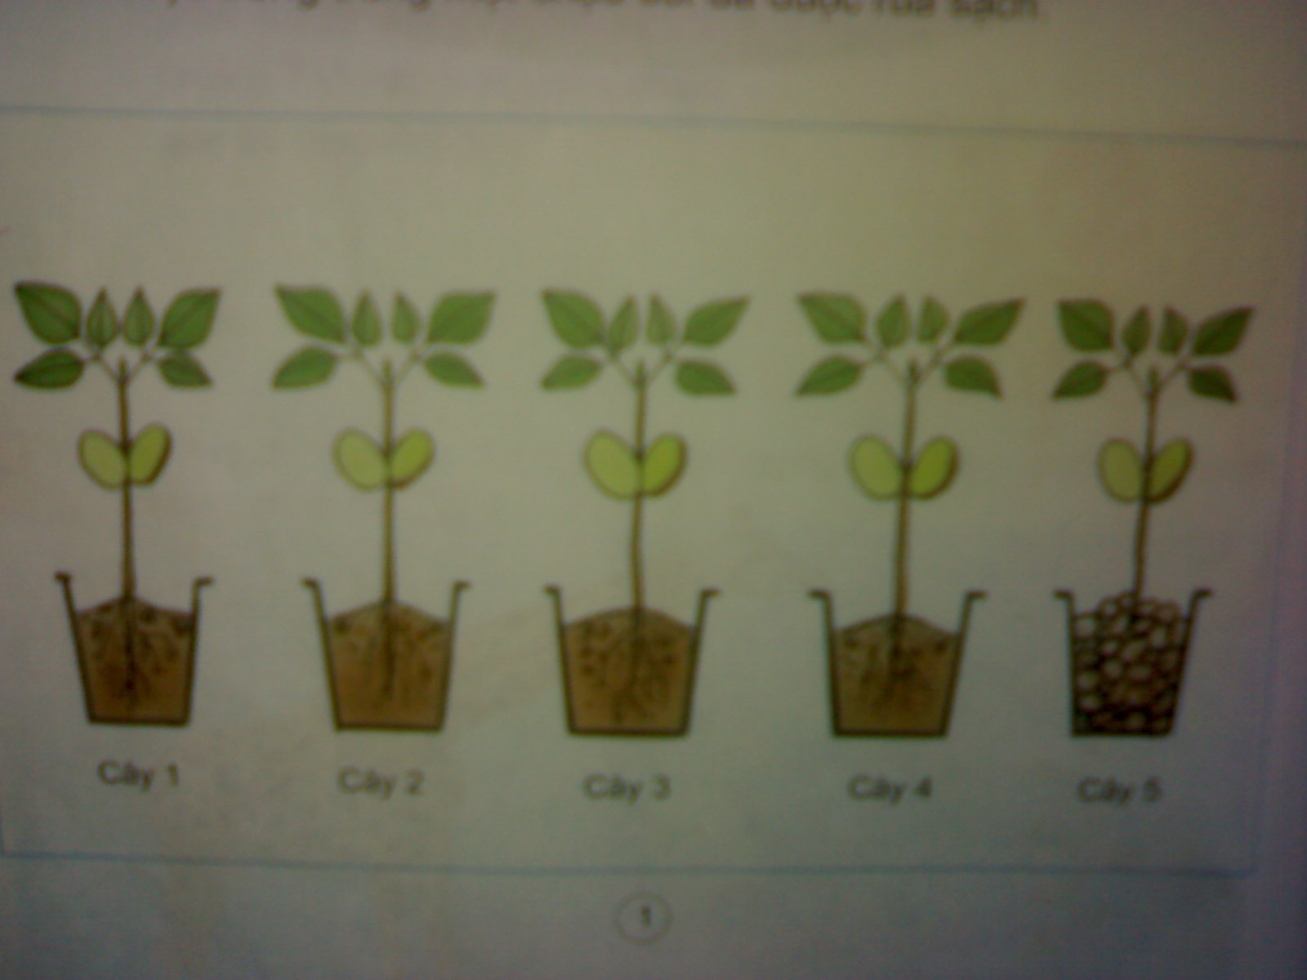
Thực vật cần gì để sống?

Slide 5
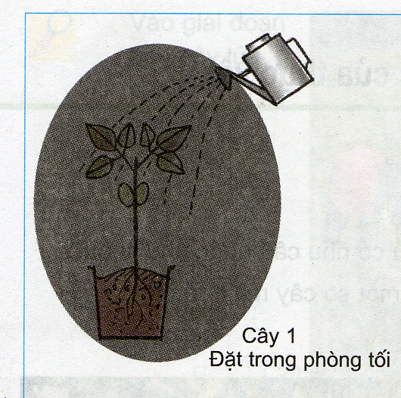
Thực vật cần gì để sống?
Cây 1: Đặt trong phòng tối, tưới nước thường xuyên

Slide 6
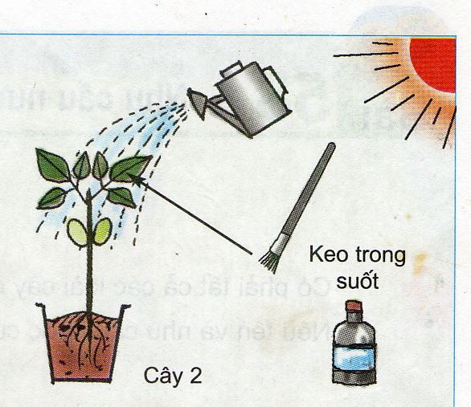
Thực vật cần gì để sống?
Cây 2: Để nơi có ánh sáng, tưới nước thường xuyên nhưng bôi một lớp keo mỏng, trong suốt lên hai mặt lá nhằm ngăn cản sự trao đổi khí của lá.

Slide 7
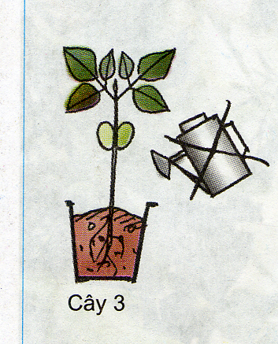
Thực vật cần gì để sống?
Cây 3: Để nơi có ánh sáng nhưng không tưới nước.

Slide 8
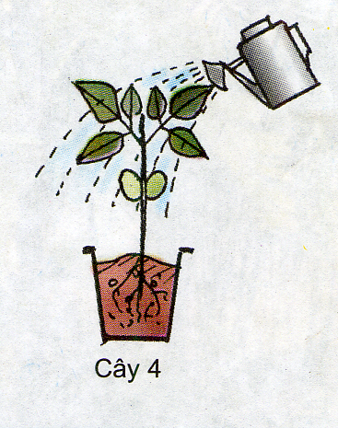
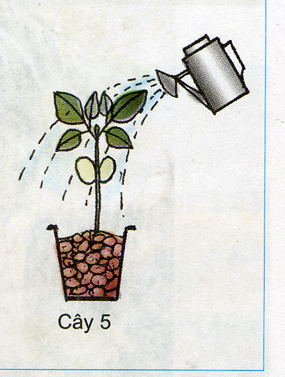
Thực vật cần gì để sống?
Cây 4 và cây 5: Để nơi có ánh sáng, tưới nước thường xuyên

Slide 9
Thực vật cần gì để sống?

Slide 10
Thực vật cần gì để sống?
Đánh dấu X vào các yếu tố mà cây được cung cấp và dự đoán sự phát triển của cây:
Các yếu tố mà cây được cung cấp | Ánh sáng | Không khí | Nước | Chất khoáng có trong đất | Dự đoán kết quả
Cây 1
Cây 2
Cây 3
Cây 4
Cây 5
X
X
X
Cây yếu ớt, sẽ bị chết
X
X
X
Cây còi cọc, chết nhanh
X
X
X
Cây bị héo, chết nhanh
X
X
X
X
Cây phát triển bình thường
X
X
X
Cây bị vàng lá, chết nhanh

Slide 11
Thực vật cần gì để sống?
Khi trồng và chăm sóc cây, em cần chú ý điều gì để cây sống và phát triển tốt?

Slide 12
Thực vật cần gì để sống?
Bài học:
Thực vật cần có đủ nước, chất khoáng,
không khí và ánh sáng thì mới sống và phát triển bình thường.

Slide 13
Đúng ghi Đ, sai ghi S
a/ Nếu thiếu chất khoáng, cây sẽ không phát triển
bình thường được.
b/ Cây chỉ cần bón phân, tưới nước là đủ rồi.
c/ Chỉ có động vật mới cần không khí để thở còn
thực vật thì không.
d/ Ánh sáng là một trong các yếu tố cần thiết cho cây.
e/ Các yếu tố cần thiết cho thực vật sống và phát triển
bình thường là: chất khoáng, nước, không khí và
ánh sáng.

Slide 14
Đúng ghi Đ, sai ghi S
a/ Nếu thiếu chất khoáng, cây sẽ không phát triển
bình thường được.
Đ
S
b/ Cây chỉ cần bón phân, tưới nước là đủ rồi.
c/ Chỉ có động vật mới cần không khí để thở còn
thực vật thì không.
S
Đ
d/ Ánh sáng là một trong các yếu tố cần thiết cho cây.
e/ Các yếu tố cần thiết cho thực vật sống và phát triển
bình thường là: chất khoáng, nước, không khí và
ánh sáng.
Đ

Slide 15
Thực vật cần gì để sống?

Slide 16
Tiết học kết thúc
Chúc quý thầy cô mạnh khỏe.
Chúc các em chăm ngoan, học giỏi.

